Slide 1
1. Jugend-Forum 29.02.2020
KanuJugend NRW beim OKV

Slide 2
Homepages und Social Media
Beides Instrument der Öffentlichkeitsarbeit – Warum so wichtig?
- Erstkontakt nach außen
- Kontakt nach innen
Was muss auf die Homepage – was bleibt besser weg?
Findet man Infos über die Jugendabteilung?
Wie gelingt mir Aktualität?
Wie bekommt der Webmaster Informationen?
Was ist der perfekte Post für welches Medium? Welche Kanäle kann ich bedienen? „Content“ ist wichtig, aber wie kann ich es am besten umsetzen?

Slide 3
LSB – VIBSS – Vereinsmanagement
Das digitale Schaufenster des Sportvereins, alles Infos dazu
sind hier zu finden: https://www.vibss.de/vereinsmanagement/marketing/
Über Angebote informieren
(wird explizit auch über die Jugend berichtet, gibt es einen
eigenen Reiter für die Jugend, wem muss man Infos für die
Homepage schicken)
Alleinstellungsmerkmal – z.B. Zertifikate, Abzeichen
(KiK-Zertifikat z.B. als Logo direkt auf der Homepage)
Qualität
Emotionen zeigen – Kanubilder: besser geht´s nicht
(was muss ich zu Bildrechten wissen, Vorlage vom
Kanu-Verband NRW, am besten aber direkt über Satzung oder
Beitrittsformular regeln)

Slide 4
LSB – VIBSS – Vereinsmanagement
Übersichtliche Navigation
(fragt mal jemanden, der nicht im Verein ist)
„mobile first“
Verlinken sozialer Netzwerke
(Plugins erlaubt, vorgegebene Symbole von Facebook und
Co. nutzen, an prominenter Stelle platzieren)
Corporate Design – klare Linie
Aktuelles
(muss aktuell sein, sonst ev. den Reiter umbenennen, z.B. zu
„Infos über den Verein“)
Rechtliche Vorgaben
(schaut beim Kanu-Verband NRW, Impressum, Datenschutz
für Homepage und auch Facebook)
Muster: OKV – https://www.oberhausener-kanu-verein.de/

Slide 5
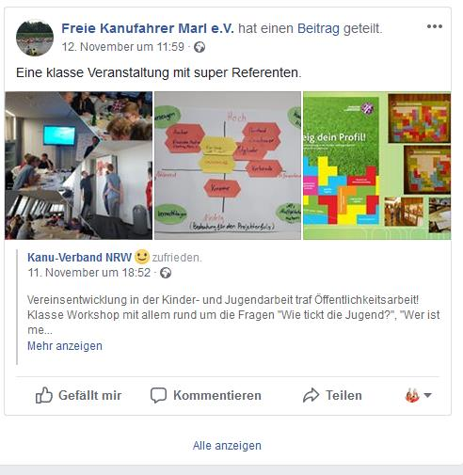
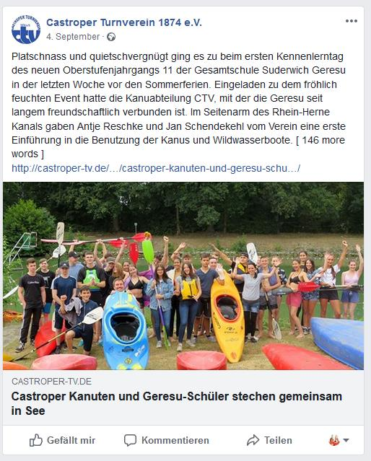
Auf der Suche nach dem perfekten Post… ;-)
Mit der eigenen Homepage verknüpfen:
Wer andere Post teilt, sollte sie selber noch
kommentieren und damit in Verbindung zum
eigenen Verein bringen.

Slide 6
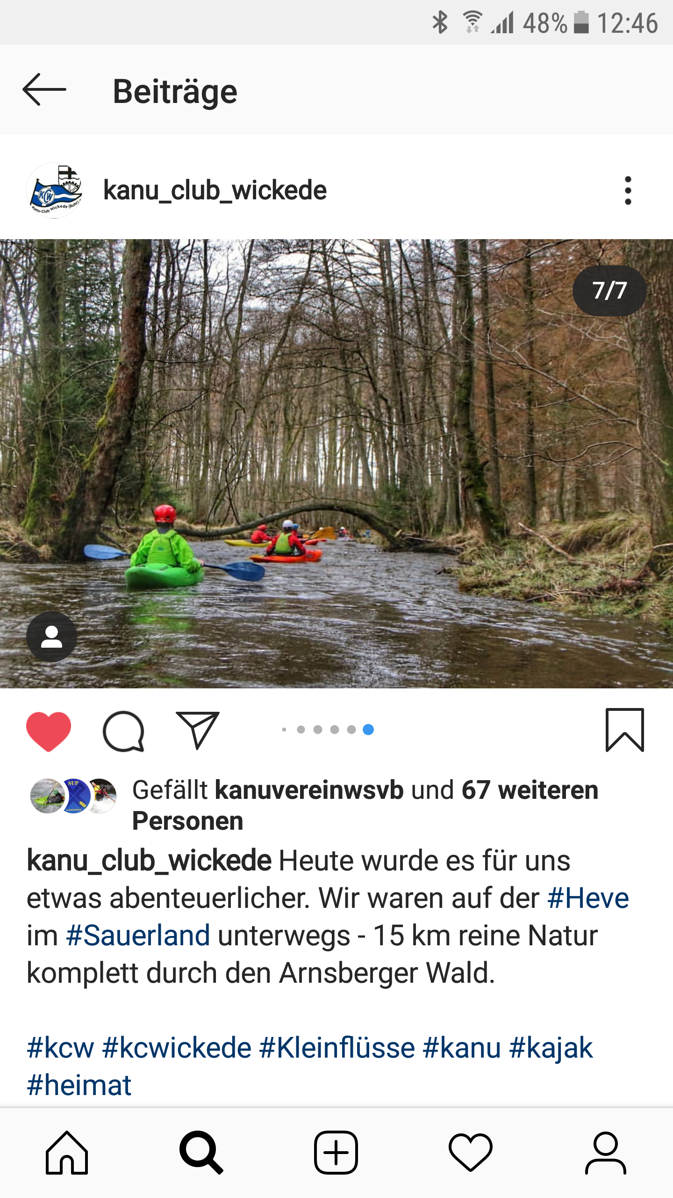
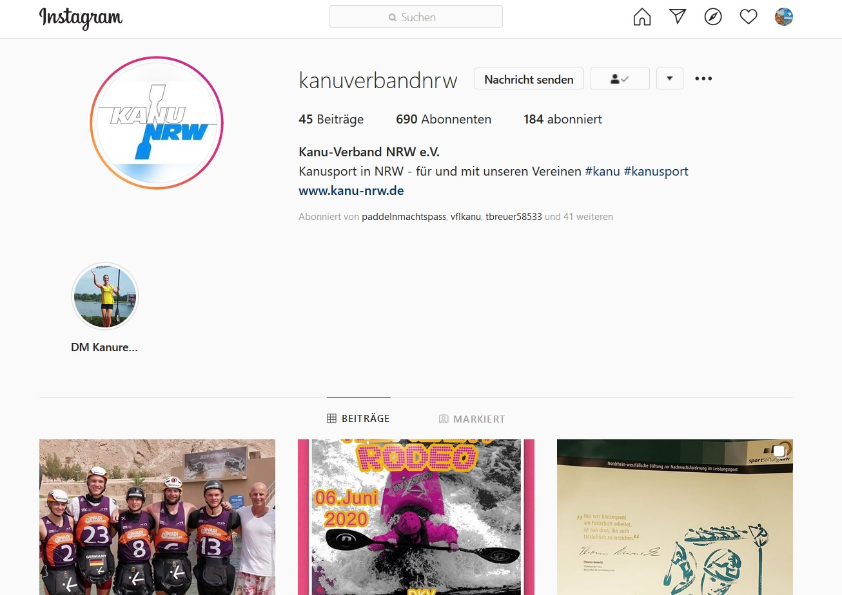
Die Welt ist bunt, schnell und reizvoll… Instagram
Ohne Bilder geht nichts – Text eingeschränkt (Link in bio)
Stories (netzwerken und teilen)
Hashtags # absprechen, Vorgaben für alle Admins machen

Slide 7
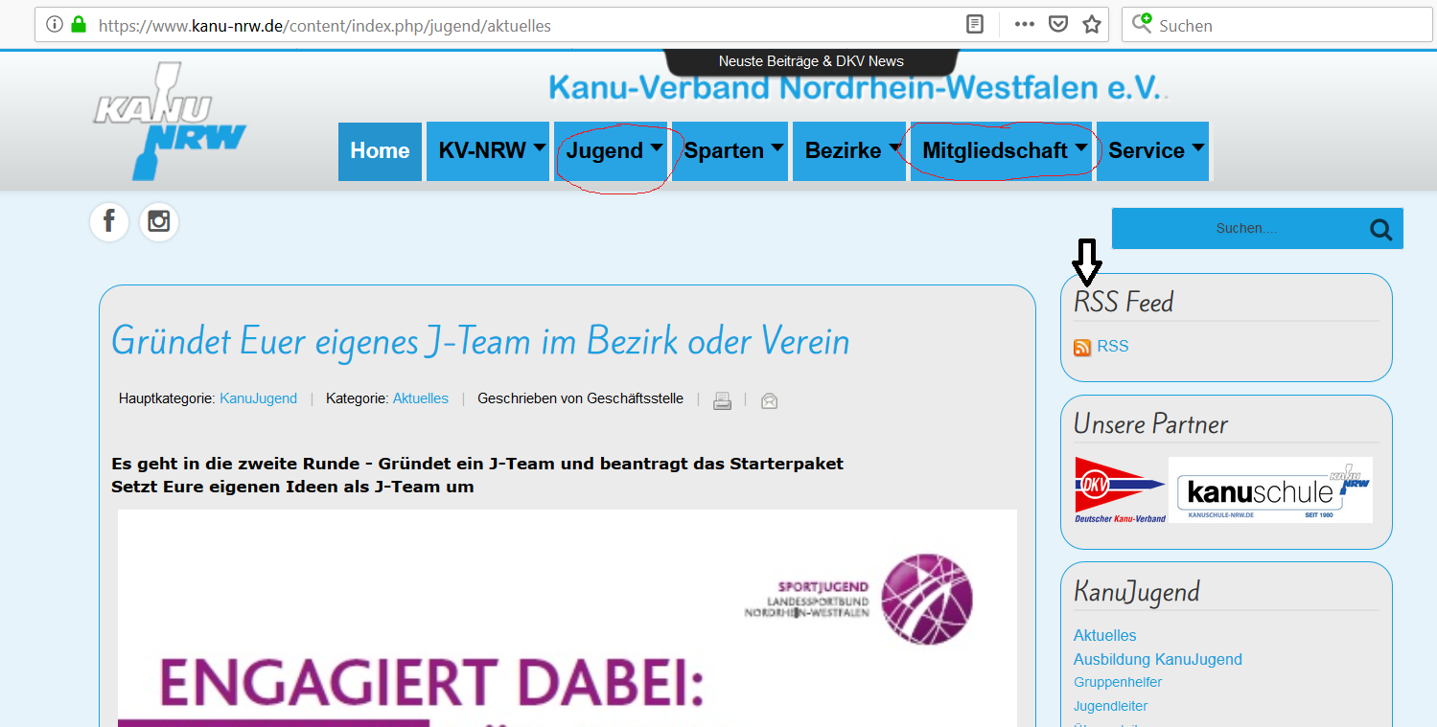
Generell und vorneweg möchten wir Euch unsere Homepage und unseren Newsletter ans Herz legen (www.kanu-nrw.de). Auf der Homepage haben wir in den Hauptkategorien zwei für Euch relevante Themen, einmal den Button „Jugend“, hier gibt es immer aktuelle Neuigkeiten, nützliche Tipps und die
Downloads aller wichtigen Formulare in der Jugend (z.B. KJP). Wir haben einen RSS-Feed für den Button Jugend-Aktuelles erstellt, dort könnt Ihr Euch
eintragen und erhaltet dann automatisch alle neuesten Infos.
Auch unser KiK-Zertifikat wird hier vorgestellt, wer das Zertifikat hat ist nicht nur kinder- und jugendfreundlicher Verein und kann damit Werbung bei der
Stadt, den Eltern usw. machen, sondern bekommt auch pauschal 1 Euro mehr KJP-Mittel. Fragt einfach, wenn Ihr Interesse habt.
Den zweiten interessanten Button findet Ihr in der oberen Leiste weiter rechts, er heißt Mitgliedschaft – Vereine, dort haben wir Infos zu Versicherung,
Zuschüssen und Zertifikaten, nützlichen Tipps und einigem mehr hinterlegt. Gerade die Tipps ergänzen wir immer wieder, z.B. wenn es Neuigkeiten aus
dem LSB gibt. Unter Zuschüsse und Zertifikate (http://www.kanu-nrw.de/content/index.php/einzelmitglied-werden/2015-11-18-14-54-01/zuschuesse-u-zertifikate)
findet Ihr z.B. auch die Hinweise zu der Förderung durch die KJP-Mittel. Wer da neu einsteigen möchte, um im nächsten Jahr Freizeit- oder
Jugenderholungsmaßnahmen gefördert zu bekommen, meldet sich auch am besten vorab nochmal bei uns. Bitte beachtet, dass Ihr den Antrag bis zum
20.11. diesen Jahres bei uns einreichen müsst, dazu sind zwei rechtsverbindliche Unterschriften des Vorstandes des Vereins nötig (bitte einkalkulieren
bei der Zeit).
Hier sind wir als Verband zu finden:
www.kanu-nrw.de
https://www.facebook.com/kanuverbandnrw/
www.facebook.com/kanujugendnrw.
https://www.instagram.com/kanuverbandnrw/

